Slide 1
LBD Broadway Dance Academy
RENEWAL
정은주

Slide 2
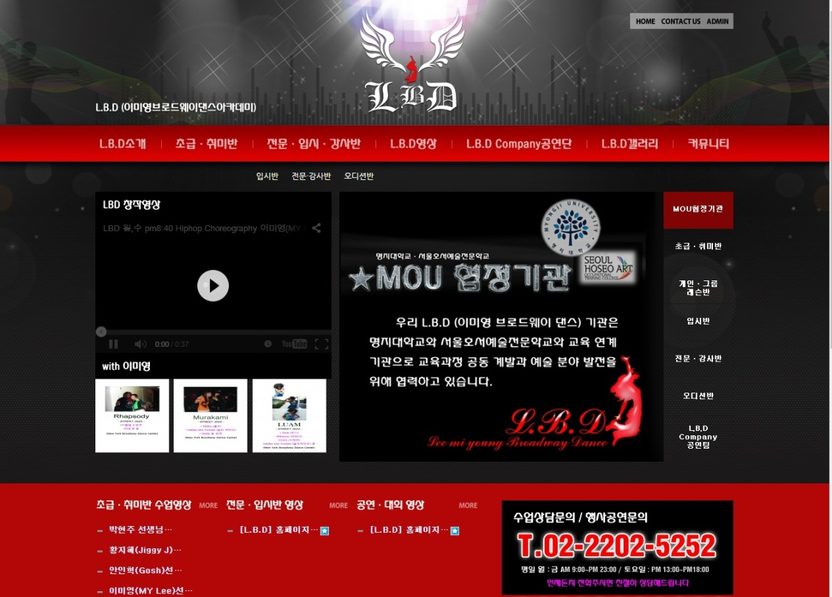
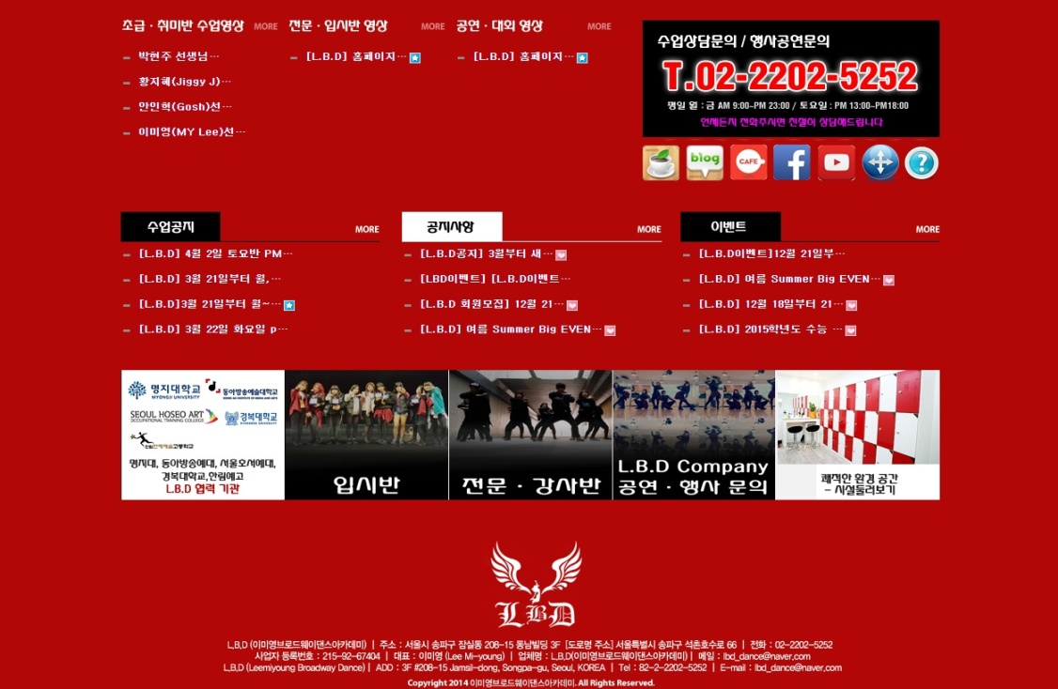
LBD Broadway Dance Academy
RENEWAL
<Bad site>
Lbd dance academy
( http://www.lbd-dance.com )
Color : black , red , white
컨셉 : 강렬한 , 열정적
타겟 : 10-40대 , 여성,남성,학생,주부,직장인
선정이유 : 춤을 배우는 사람들은 홈페이지
방문 목적이 영상을 보거나 클래스
내용을 보기 위해 들어오는 게 대부분
주 연령층이 젊은 사람들인데 비해
컬러가 올드하며, 카테고리가 쓸모
없이 많고 중복된 것 도 꽤 있음

Slide 3
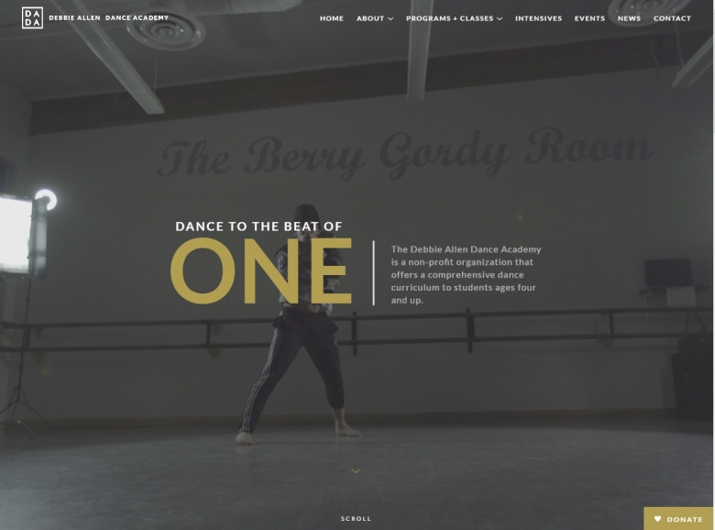
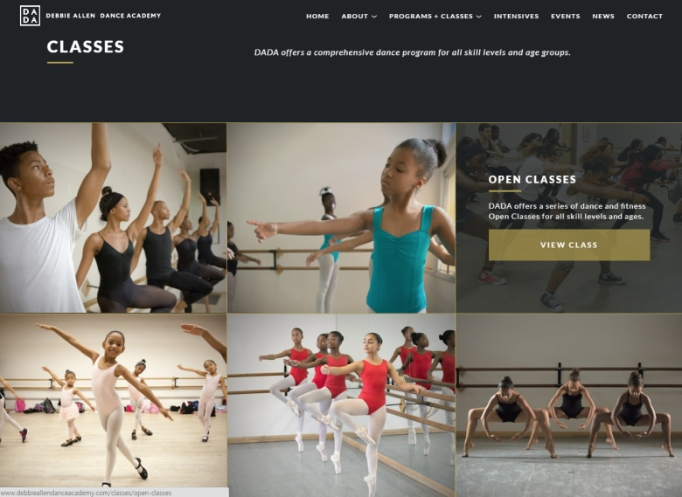
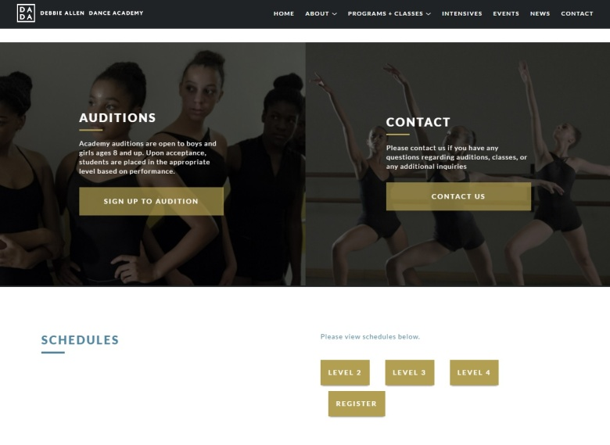
LBD Broadway Dance Academy
RENEWAL
<Good site>
debbieallendanceacademy.com
( http://www.debbieallendanceacademy.com )
선정이유 : bad site를 어떻게 리뉴얼 할까를 생각
첫 번째, 보기 불편한 카테고리를
보기 편하고 쉽게 컨택할수 있는 것
두 번째, 춤이라는 것을 좀 더 감각적으로
디자인 할 컬러를 선택하는 것
두 가지 요소를 충족할만한 사이트

Slide 4
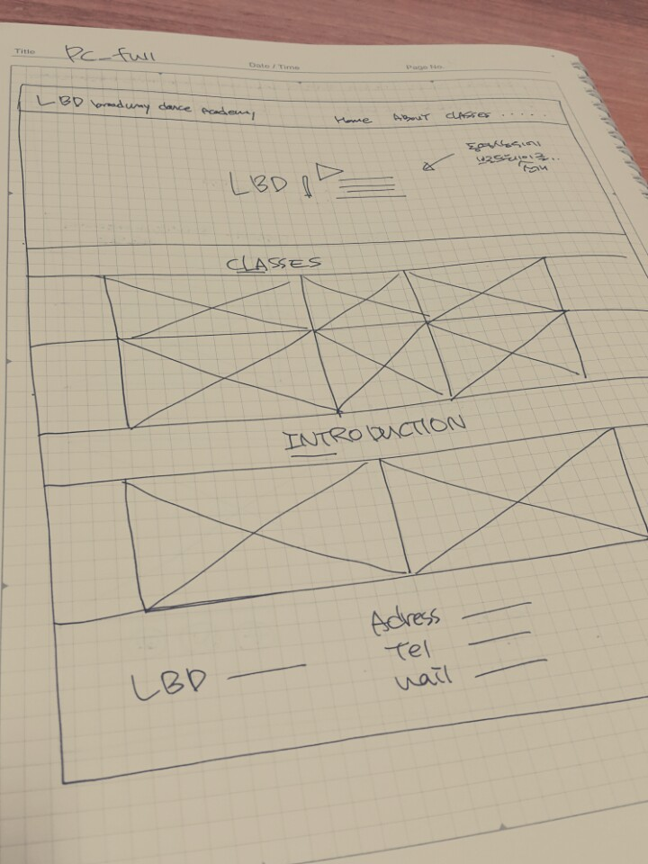
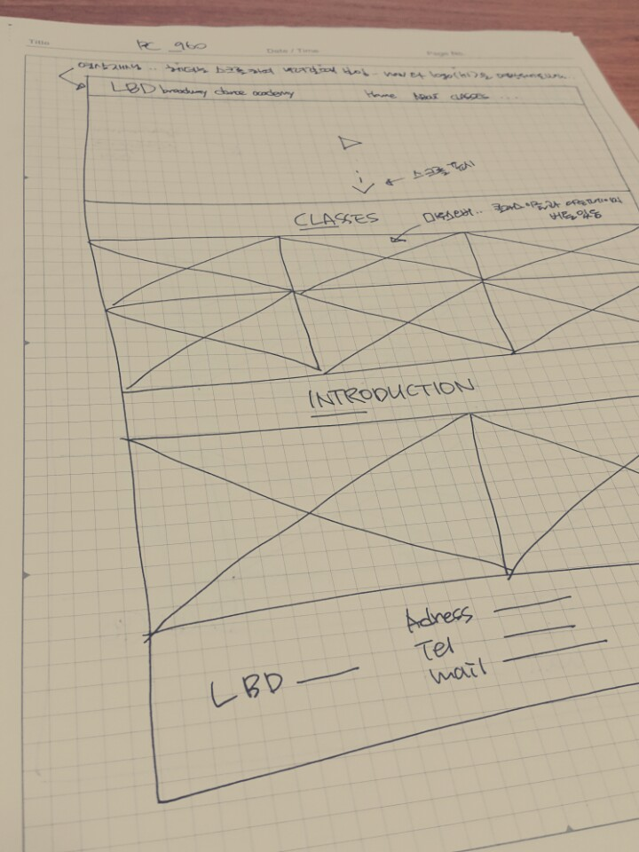
LBD Broadway Dance Academy
RENEWAL
<SKETCH>
PC_FULL
PC_960
< Pc_full 과 pc_960 에서는 배너부분이 동영상>

Slide 5
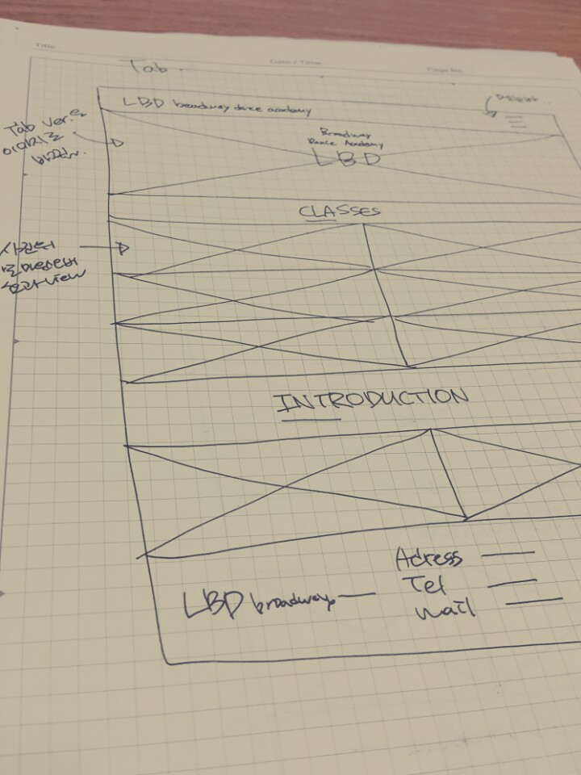
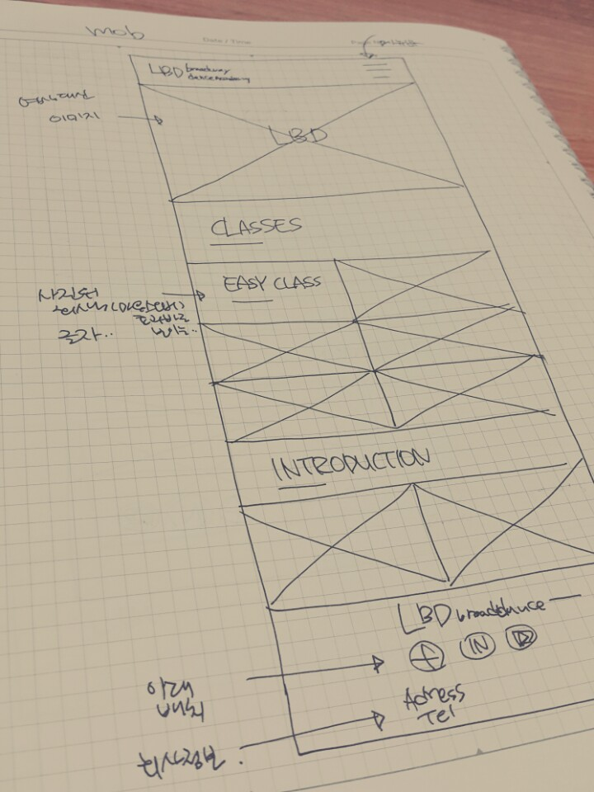
LBD Broadway Dance Academy
RENEWAL
<SKETCH>
TAB
MOB
< tab 과 mob 에서는 배너부분이 이미지 >

Slide 6
LBD Broadway Dance Academy
RENEWAL
<COLOR>
주 컬러 :
#1F2325 (RGB : 31.35.37)
보조컬러 :
#FFFFFF (RGB : 255.255.255)
강조컬러 :
#7F7F7F (RGB : 127.127.127)

Slide 7
LBD Broadway Dance Academy
RENEWAL
<명도대비>
15.84 : 1
준수
6.03 : 1
준수

Slide 8
LBD Broadway Dance Academy
RENEWAL
<FONT>
맑은 고딕
가나다라마바사
abcdefghijklm
ABCDEFGHI
12345678

Slide 9
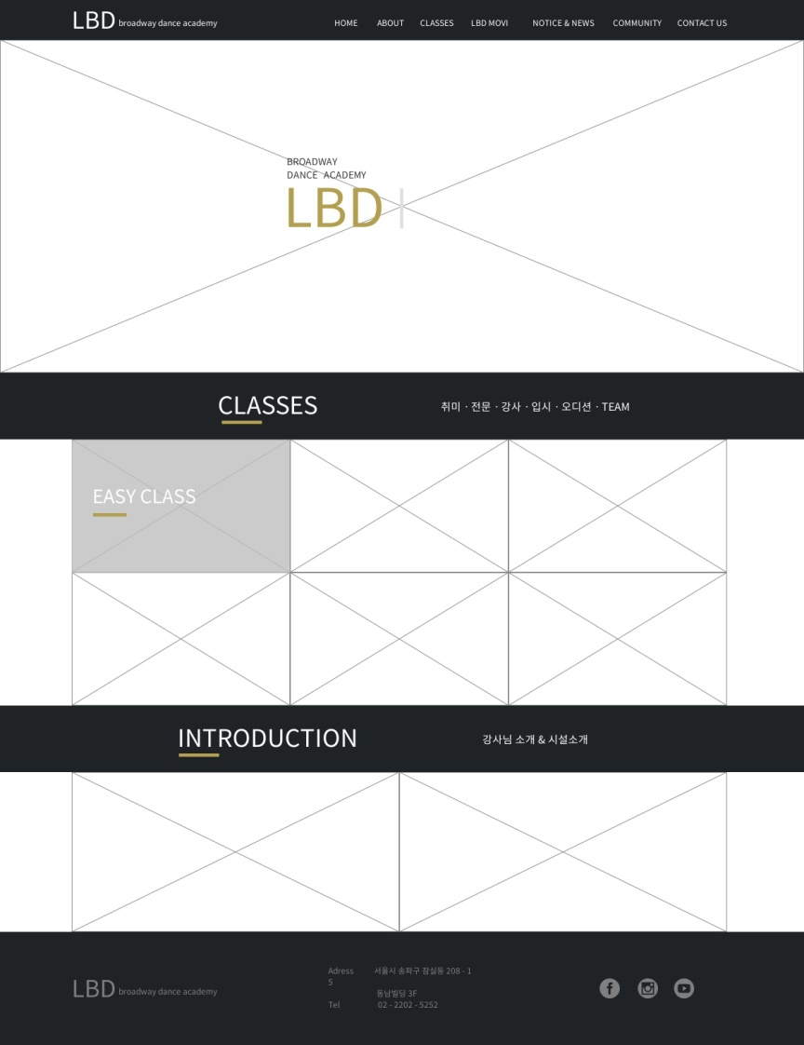
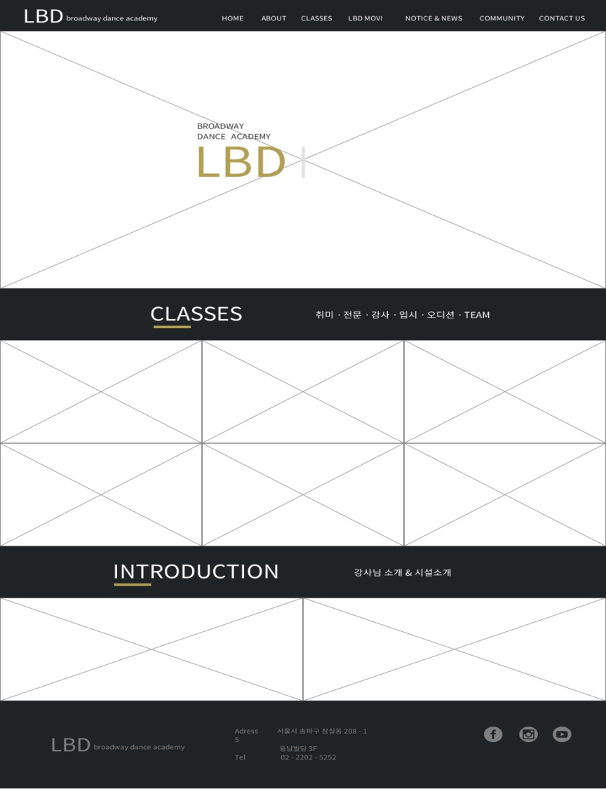
LBD Broadway Dance Academy
RENEWAL
<MOCK UP>
PC_FULL
PC_960

Slide 10
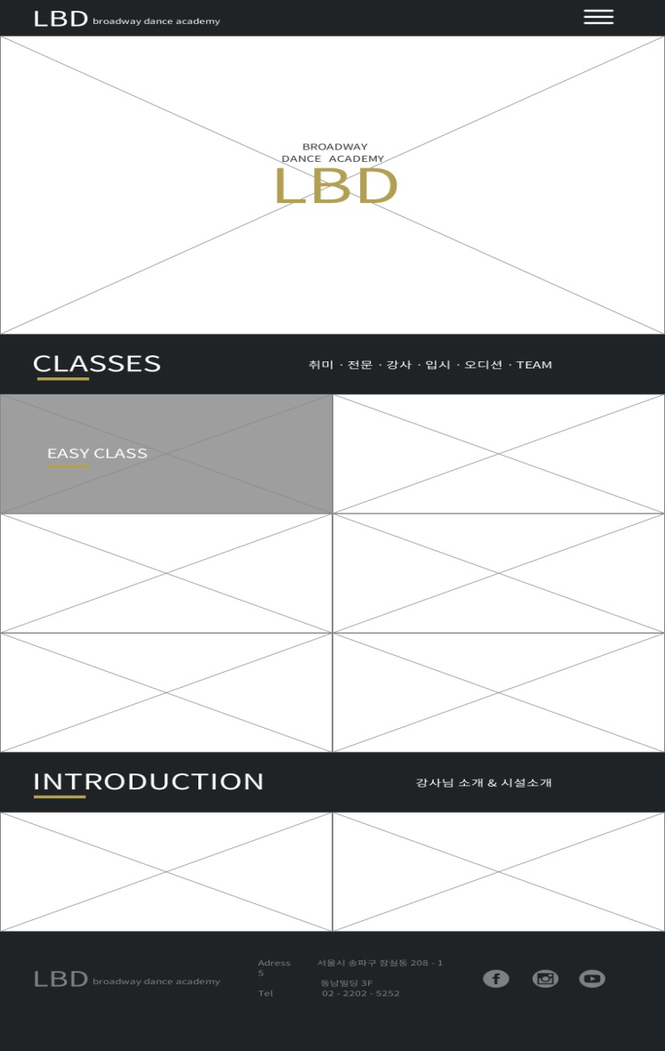
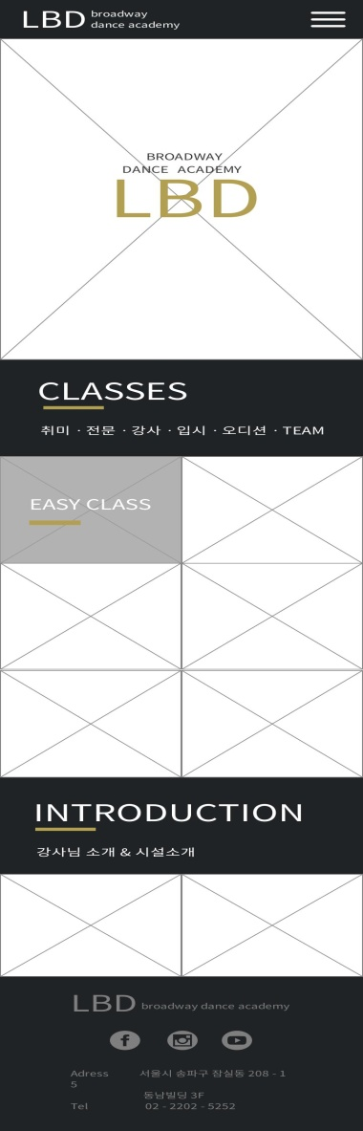
LBD Broadway Dance Academy
RENEWAL
<MOCK UP>
TAB
MOB

Slide 11
THANK YOU
정은주

